Slide 1
Центр дополнительного образования (Корпоративный университет) РДШ
Всероссийский конкурс методических разработок «Ежедневно с РДШ»
Токмакова Ольга Викторовна, к.пед.н., доцент, Ph.D, начальник отдела научно-методического обеспечения и дополнительного образования Корпоративного университета РДШ; e-mail: ucheb@rdsh.education

Slide 2
Российское движение школьников второй год подряд с 20 января по 30 марта 2021 года организует и проводит Всероссийский конкурс методических разработок «Ежедневно с РДШ» (20.01-30.03.2021 – сбор заявок; с 30.03-20.04 — экспертиза и подведение итогов).
Полная информация о конкурсе — на сайте Корпоративного университета РДШ — https://rdsh.education/blog/event/vserossijskij-konkurs-metodicheskih-razrabotok2/
1

Slide 3
Цели конкурса
Цель конкурса — поиск и создание инновационных методических разработок, оказывающих эффективное влияние на развитие Российского движения школьников в образовательных организациях субъектов Российской Федерации
1

Slide 4
На Конкурс выдвигаются методические разработки следующих форматов:
интерактивная презентация;
видео (от 3 до 10 мин.);
скрайбинг (способ визуализации смысла с помощью кратких тезисов и простых рисунков);
комикс (серия картинок, с помощью которых ведется связное повествование);
лонгрид (способ подачи объемного текста в интернете);
интерактивный плакат и др.
1

Slide 5
Что должен отправить по эл. почте участник Конкурса
анкета (в Word-формате и скан-копия анкеты с
личной подписью участника);
методическая разработка (интерактивная презентация; видео; скрайбинг; комикс; лонгрид; интерактивный плакат и др.);
видеопрезентация методической идеи разработки (до 1,5… мин.);
текстовое пояснение к методической разработке (при необходимости);
дополнительные материалы, подтверждающие проведение воспитательного мероприятия/занятия
1

Slide 6
Типичные недостатки (технические)
представлен НЕ опыт РДШ;
НЕ учтен брендбук РДШ в оформлении всех материалов;
НЕТ сопроводительной информации. Например, представлен скрайбинг в виде нарисованного плаката (видеопрезентации/текстового файла)
в теме письма НЕ отражена требуемая информация (Ф.И.О.разработчика_Ежедневно с РДШ_Регион_Тема РДШ_Классы);
материалы отправлены НЕСКОЛЬКИМИ ПИСЬМАМИ, с другой почты, с другой фамилией, на другой адрес…;
материалы отправлены ссылкой на яндекс/гугл диск, но ДОСТУП НЕ ПРЕДОСТАВЛЕН или с диска материалы удалены, ссылки в письме на материалы НЕ ОТКРЫВАЮТСЯ;
НЕ все пункты анкеты заполнены или заполнены НЕ правильно;
конкурсант НЕ зарегистрировался на сайте КУ РДШ и/или НЕ подписался на группу КУ РДШ в социальной сети «ВКонтакте»;
к письму с заявкой НЕ прикреплена методическая разработка и/или, методическая разработка представлена с нарушениями технических требований (не тот формат, меньше/больше объем…)
видео размещено на странице в социальной сети…
Перед отправкой проверить по каждому пункту
2

Slide 7
О видеопрезентации
в заявке НЕТ видеопрезентации и НЕТ ее замены текстом;
в видеопрезентации ОТСУТСТВУЕТ идея проекта;
в видеопрезентации много текста, она представлена скучно и однообразно, есть технические НЕдоработки;
повторяет идеи методической разработки (один в один);
вариант только «говорящей головы» мало привлекателен;
НЕдостаточно/НЕкорректно подобран видеоряд
Перед отправкой проверить по каждому пункту
2

Slide 8
Содержание и культура оформления
содержание и цель, задачи и направления деятельности РДШ, содержание и выбранные формы, обозначенные в мероприятии и проекте, между собой НЕ СОГЛАСОВАНЫ;
В разработке НЕТ технологии, методики и алгоритмов реализации мероприятия или проекта РДШ;
­НЕСООТВЕТСТВИЕ мероприятий заявленному в номинации возрасту школьников и указанной в заявке конкурсной теме;
­вместо методической разработки представлено ДРУГОЕ (пропагандистский ролик, конспект учебного занятия, видеомонтаж из жизни класса/школы, отчет или положение о мероприятии, ссылка на группу в Вконтакте или на школьный сайт) и/или методическая составляющая полностью отсутствует;
­использованы традиционные способы и форматы информирования, НЕ отвечающие требованиям и коммуникациям современной подростковой среды;
­НЕТ механизмов создания условий для проявления активности, инициативы школьников, нет описания приемов взаимодействия со школьниками;
НЕДОЧЕТЫ в технике речи, речевые и стилистические ошибки и оговорки в устной речи ведущего в видео; орфографические ошибки и опечатки, пунктуационные ошибки в текстах презентаций и методических разработках; нарушения грамматической сочетаемости в текстах презентаций и методических разработках, а также в речи ведущего в видео;
ПЕРЕИЗБЫТОК деталей и ПЕРЕГРУЖЕННОСТЬ информацией или недостаток деталей и низкая степень информативности
Перед отправкой проверить по каждому пункту
2

Slide 9
Критерий действенности практики
­
направленность НА ДОСУГ в ущерб воспитанию и направлениям деятельности РДШ;
НЕ ОТРАЖЕНА возможность участия лиц с особыми образовательными потребностями, а также детей, находящихся в трудной жизненной ситуации;
ПЕРЕКОС на использование технологий, а не на решение воспитательных задач и реализацию направлений деятельности РДШ;
темы и направления НЕ РАБОТАЮТ на реализацию целей, задач и направлений деятельности РДШ
Перед отправкой проверить по каждому пункту
2

Slide 10
14 полезных программ и интернет-сервисов для представления методических материалов в интерактивных современных форматах.
В большинстве есть бесплатные демоверсии/планы или они просто общедоступные.
Наш лайфхак: открывайте ссылки в Google Chrome — у этого браузера есть возможность перехода на русскоязычную версию для комфортной работы
3

Slide 11
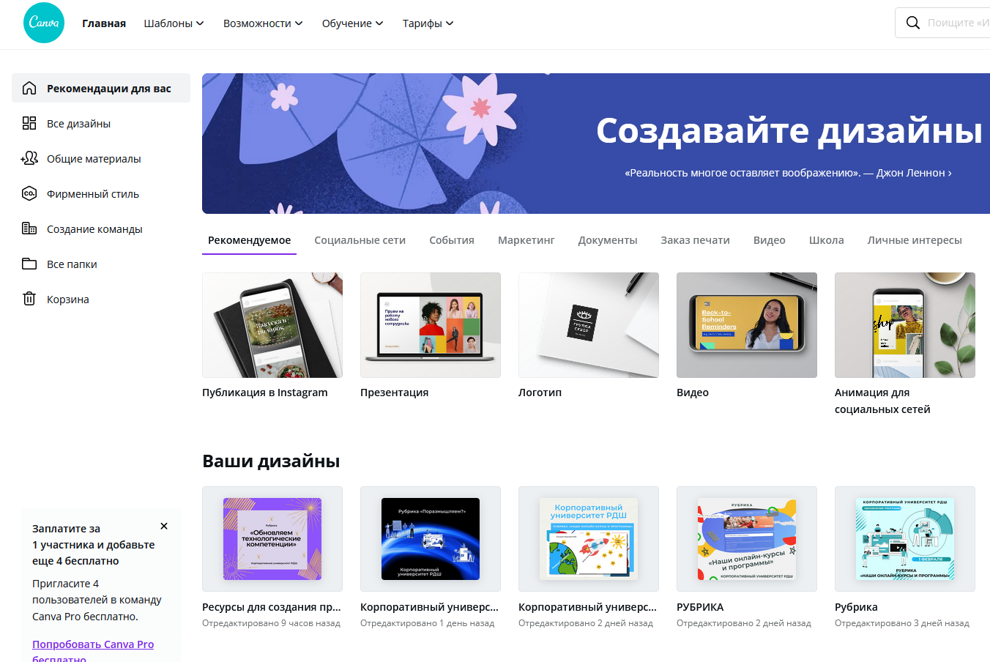
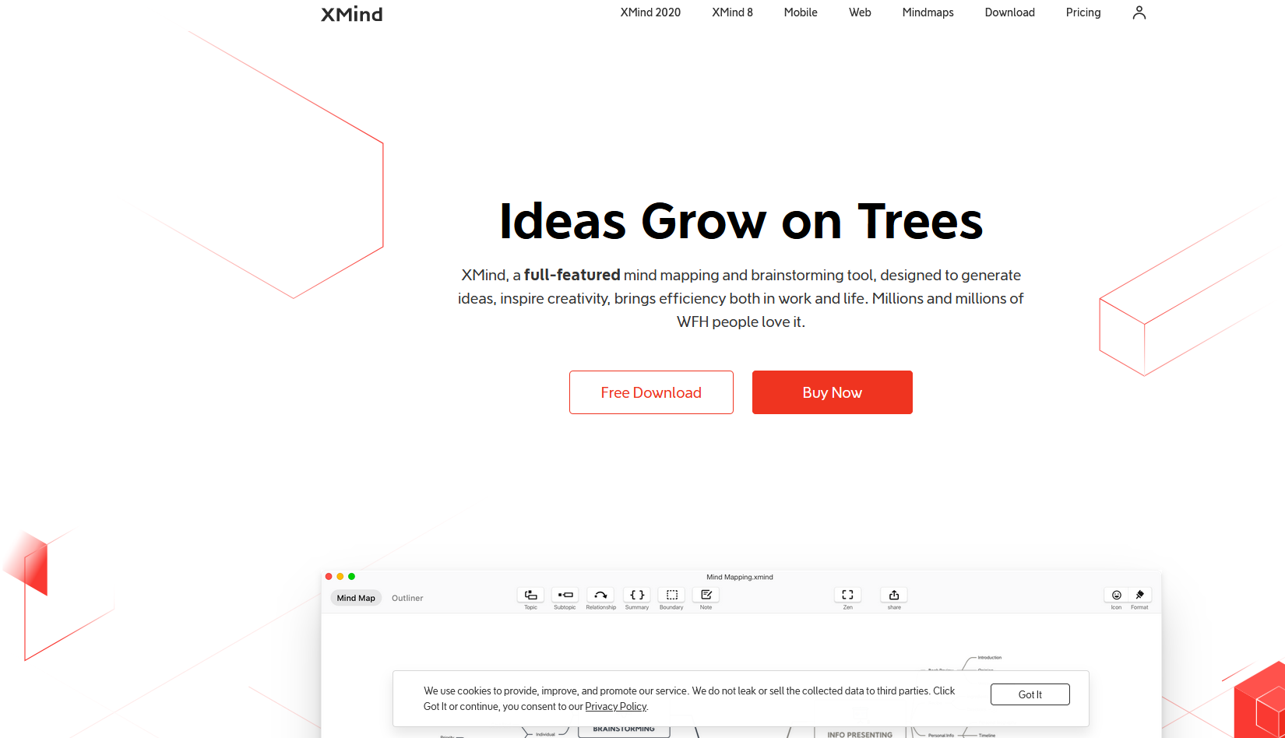
Canva — качественный сервис для совместной (и не только совместной, кстати) работы над дизайнами в реальном времени: от презентаций до публикаций в Instagram и других социальных сетях — есть бесплатная версия;
Slides — онлайн-сервис для создания и демонстрации презентаций. Кстати, сервис позволяет экспортировать созданную презентацию в HTML-документ и размещать его на сайт, а еще им удобно делиться в социальных сетях — есть бесплатный план;
XMind – специальный сервис для совместного создания интеллект-карт — на наш взгляд чрезвычайно полезен для систематизации и структурирования информации (можно в виде таблиц, диаграмм или графиков, карт разума), предназначен для генерации идей, вдохновения творчества, повышения эффективности как в работе, так и в жизни — есть бесплатная пробная версия
3

Slide 12
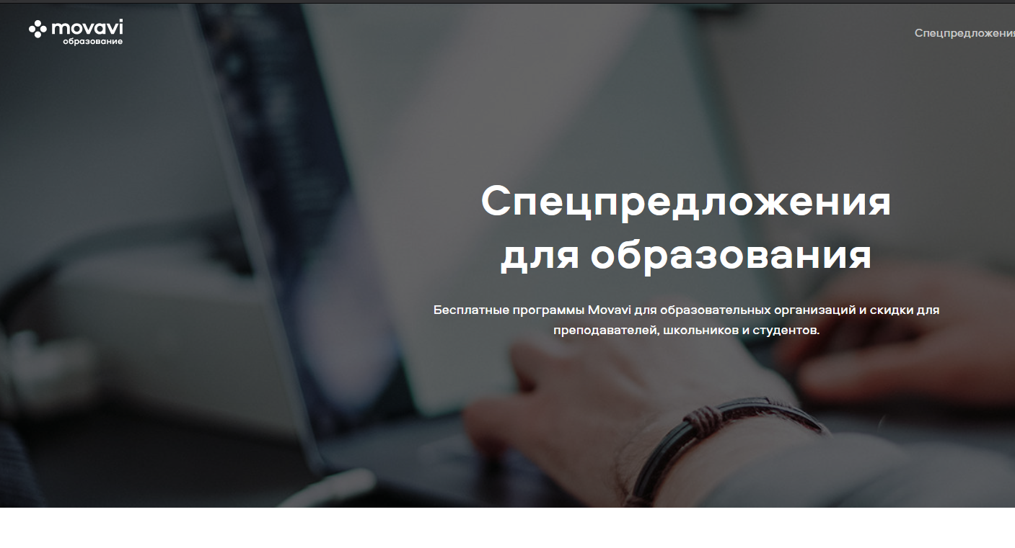
Prezi — самый крутой сервис создания интерактивных презентаций, записи видеоурока, видеосообщения, интерактивной карты, баннера и ... много чего еще — есть бесплатный план;
ColorScheme – программа помогает сформировать нужную цветовую гамму для презентаций, изображений и других материалов — бесплатный;
Movavi — всем известный простой и надежный сервис, есть бесплатные фоторедактор и видеоредактор
3

Slide 13
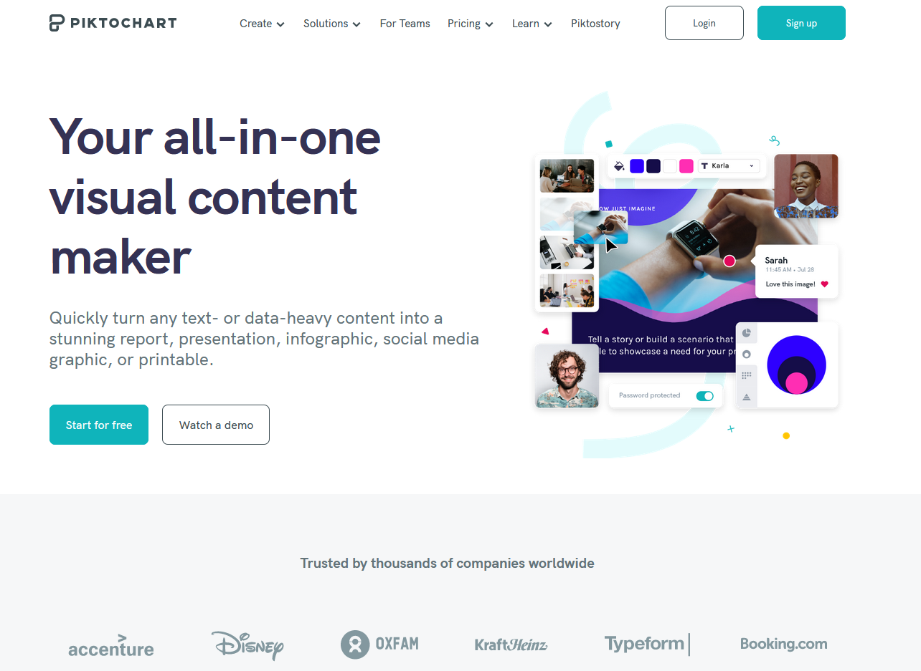
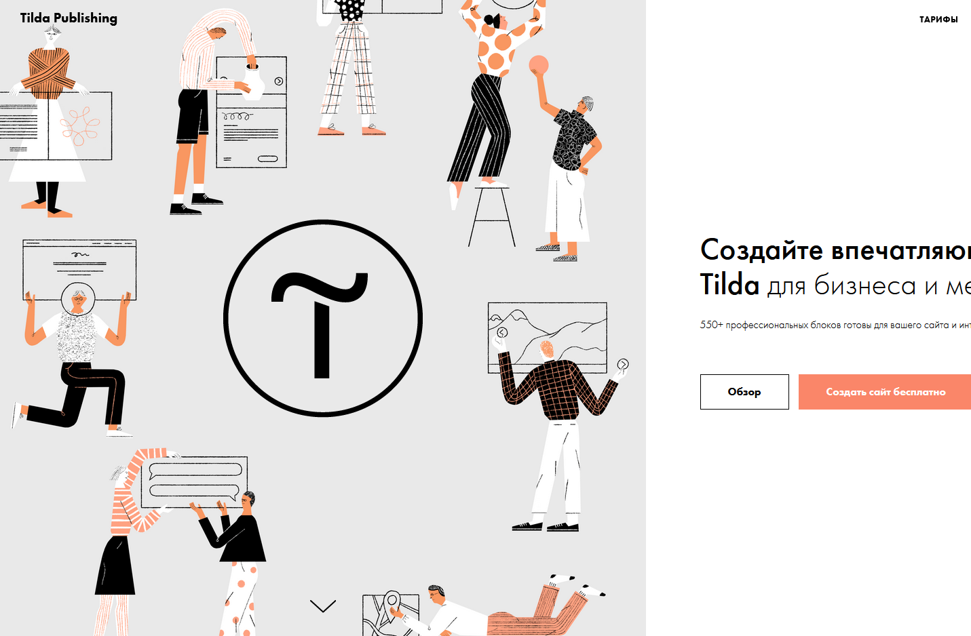
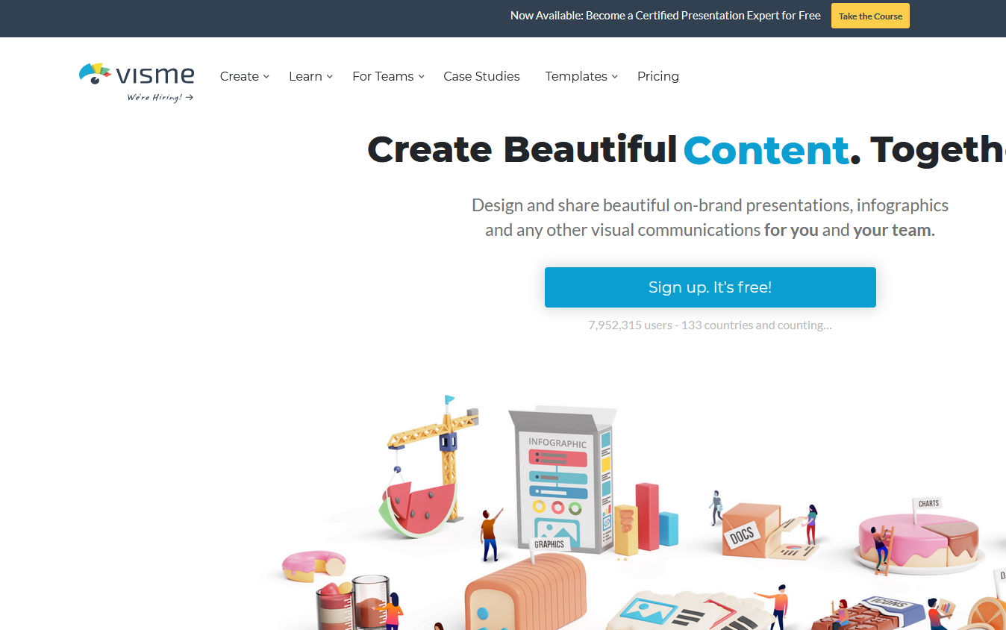
Piktochart – простой конструктор инфографики для использования в презентациях и докладах — есть бесплатная демоверсия;
Тильда — сервис для создания оригинальных форматов представления объемной информации — лонгридов — есть бесплатный период;
Visme – потрясающий cайт для создания полноценных презентаций, отдельных графиков, подробных отчётов, красочных форм и другого визуального контента, на сайте есть и готовые идеи, которые можно использовать и в Microsoft PowerPoint (если вдруг вам там привычнее работать) — есть бесплатный план
3

Slide 14
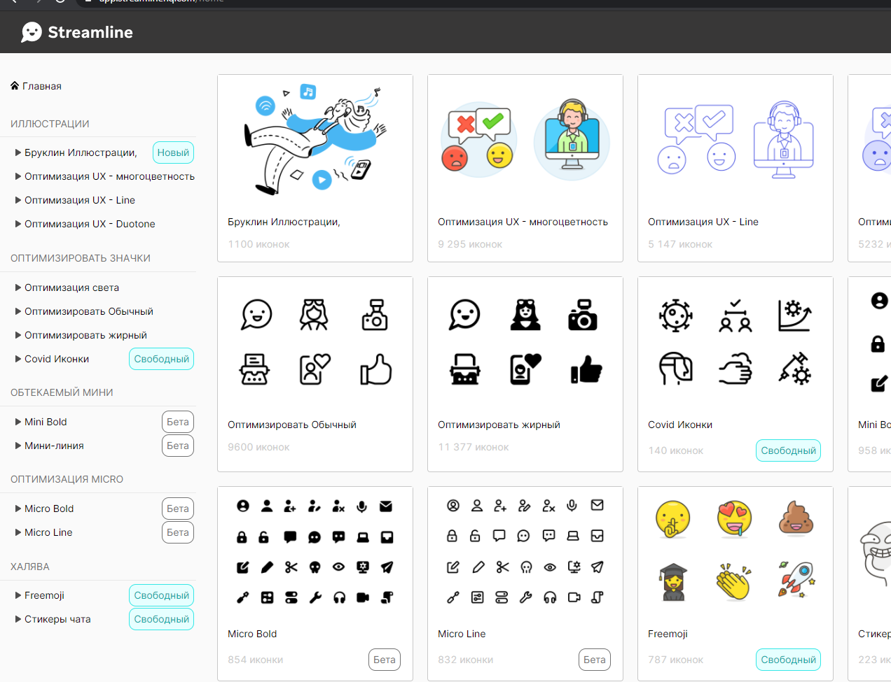
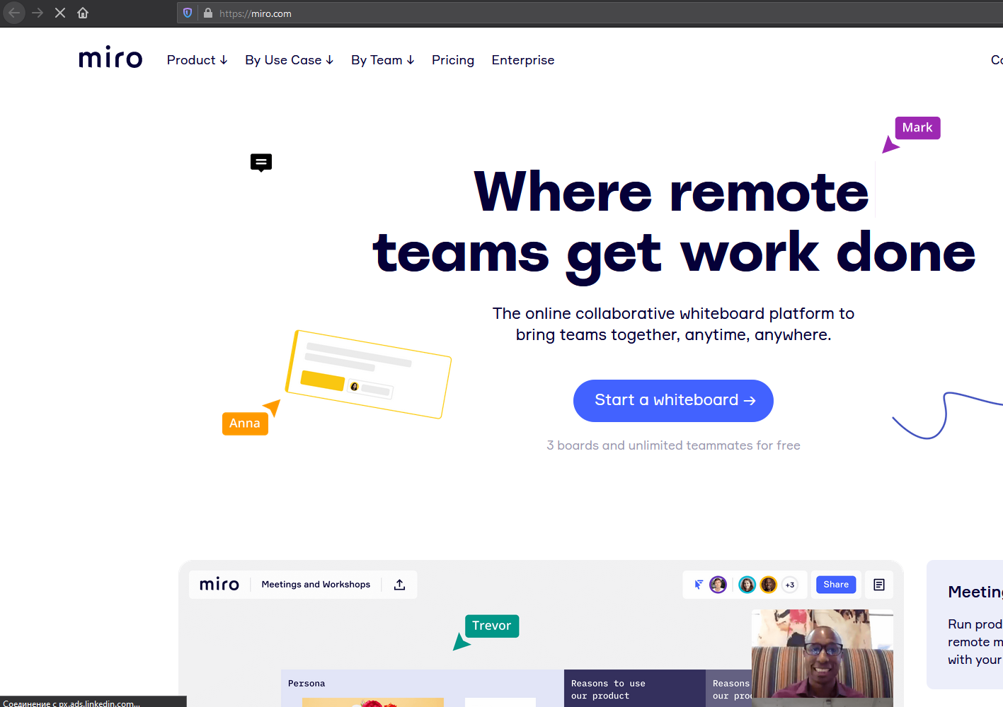
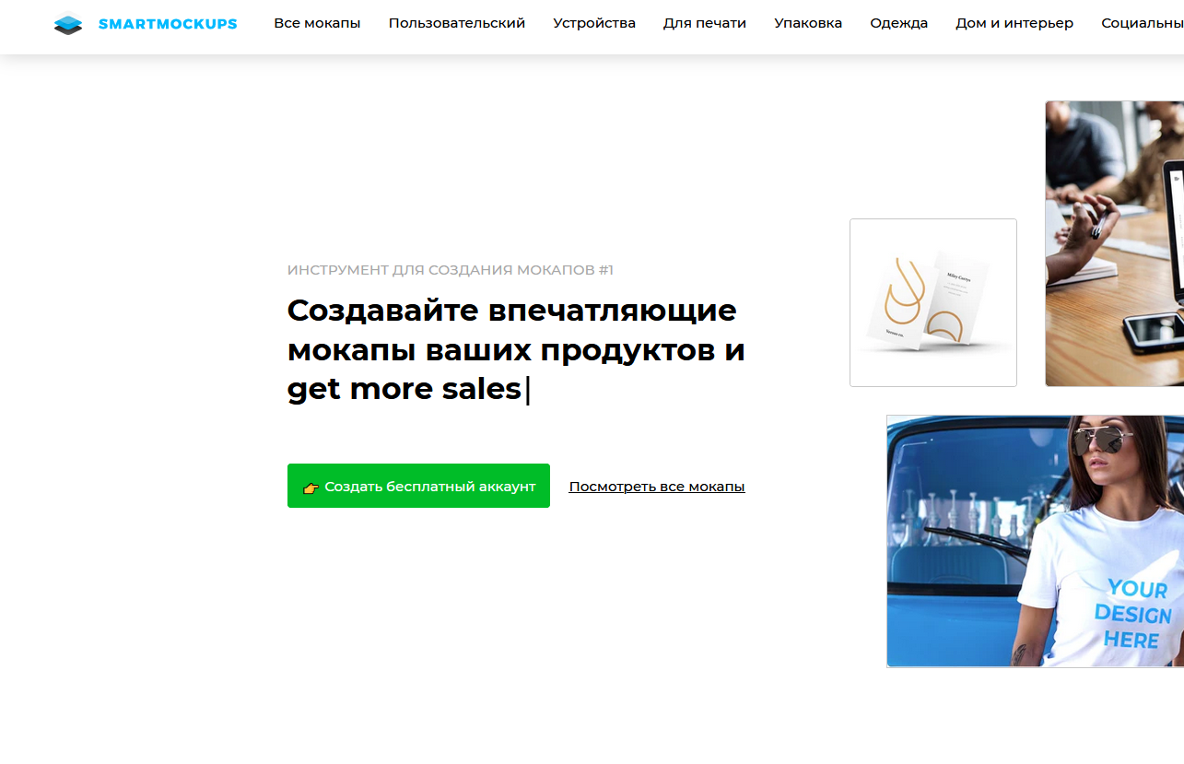
Streamline — на этом ресурсе есть отличная подборка иконок для украшения презентаций (признаемся, мы часто их используем) — есть бесплатные разделы;
Miro — отличная интерактивная площадка для командной работы в любое время и в любом месте (например, работа по группам вполне подходит); можно и прототип презентации сделать, и сконструировать порядок с визуальным рядом, и текст наложить, и стикеры, и картинки яркие — 3 доски и неограниченное количество товарищей по команде бесплатно;
Smartmockups – онлайн-инструмент, содержащий обширную подборку подготовленных файлов, в которых можно разместить свои логотипы, эмблемы (мокап, кстати, — это макет, изображение для показа заказчику дизайна, как это будет выглядеть реально) — можно создать бесплатный аккаунт
3

Slide 15
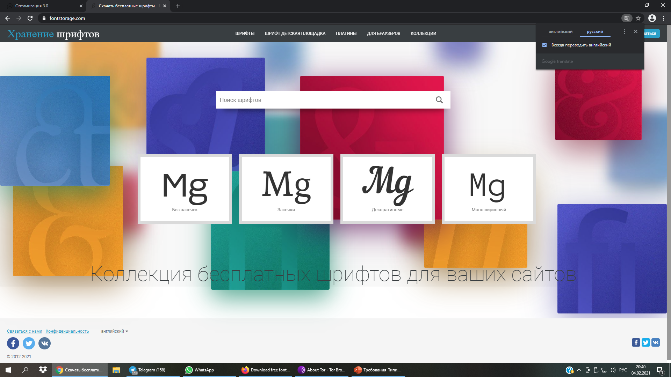
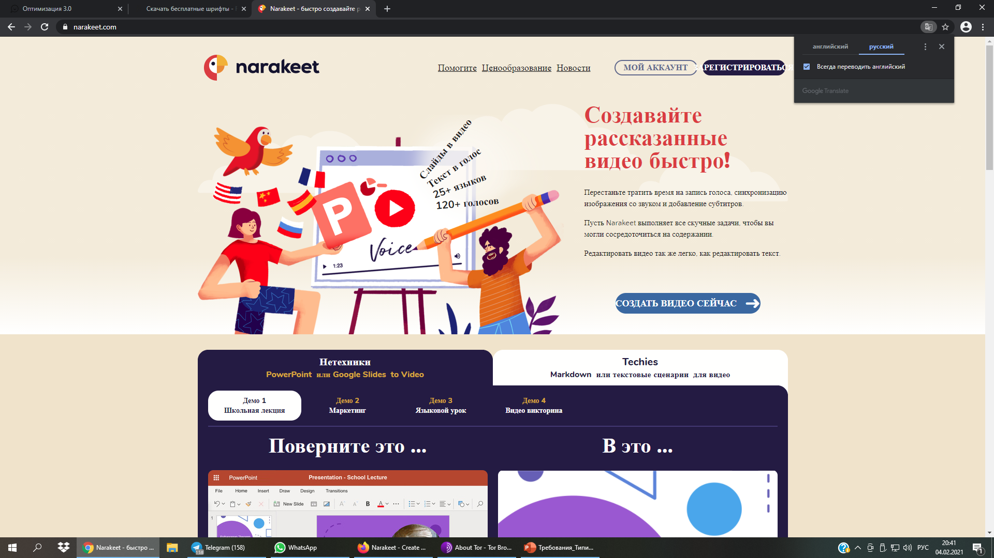
Fontstorage — а это наш любимый сервис для работы со шрифтами с удобной классификацией и возможностью проверить, как сочетается определенный шрифт с конкретным текстом ещё до скачивания на компьютер, и он бесплатный, здесь вы найдете коллекцию бесплатных шрифтов для ваших сайтов, презентаций, онлайн-курсов и пр.;
Video Puppet — инструмент конвертации презентации в озвученное видео, сервис создания интерактивной книги
3

Slide 16
Еще больше интересной информации о новых сервисах по представлению методических разработок в новых современных интерактивных форматах читайте и изучайте на странице Всероссийского конкурса методических разработок «Ежедневно с РДШ» на сайте Корпоративного университета РДШ
3

Slide 17
Всероссийский конкурс методических разработок «Ежедневно с РДШ»
Контакты:
Токмакова Ольга Викторовна — к.пед.н., доцент, Ph.D, начальник отдела научно-методического обеспечения и дополнительного образования Корпоративного университета РДШ; e-mail — ucheb@rdsh.education

